Slide 1
Condiciones del
primer entregable

Slide 2
Metodología
Tiempos de entrega
Requisitos
Evaluación
Consigna y recursos
Índice

Slide 3
Metodología
1

Slide 4
Metodología de entrega
Para cumplir con este primer entregable que representa un porcentaje importante de la nota final de la materia deberán respetar el método de entrega. De esta manera, logramos que el profesor reciba nuestro código y pueda corregirlo dentro de los plazos previstos.
La entrega del código será a través la
siguiente plataforma:
https://entregable-frontend-2.herokuapp.com/
En la misma pueden ingresar y visualizar los campos a completar. Además cuenta con un video explicativo de lo que implica cargar el código y cómo se hace.

Slide 5
Tiempos de entrega
2

Slide 6
Tiempos a cumplir
Este entregable tiene un tiempo de al menos 5 días para poder trabajarlo.
A partir de la liberación del contenido podrán encarar el trabajo.
Durante la semana contarán con tiempo en las mesas de trabajo para desarrollar el código necesario.
El límite de entrega es el sábado 27 de Agosto a las 12:00 hs (sábado al medio día), pasado este término se considerará como “No entregado”.
Además de los días de clases, pueden utilizar el tiempo extracurricular para desarrollar el entregable.
Se puede realizar la entrega previa al viernes si ya lo han terminado.

Slide 7
Requisitos
3

Slide 8
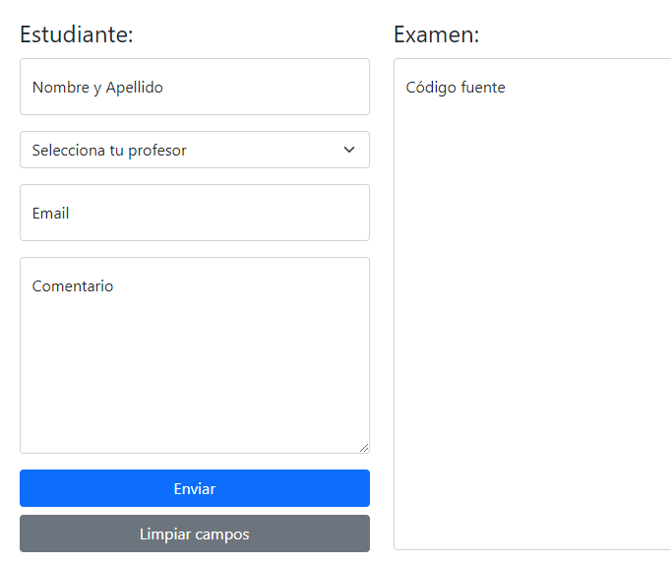
Requisitos
Para cumplir con un correcta entrega deberán completar todos los campos necesarios:
Nombre y apellido
Profesor
Email
Comentario
Código fuente
A continuación detallamos...

Slide 9
Detalle de requisitos
Para tener en cuenta:
Información | Descripción
Nombre y apellido | No hay mucho que aclarar. 😎
Profesor | Selecciona tu profe en la materia. 👨‍🏫
Email | El correo que utilizás en DH para que te enviemos la nota. 📩
Comentario | Libre expresión: deberás redactar un texto explicando: ¿Qué dificultades te representó el proyecto? ¿Cómo lograste terminar el desarrollo solicitado? (máximo 800 caracteres)
Código fuente | Simplemente copiar y pegar en este campo todo el código de tu archivo JavaScript.

Slide 10
Evaluación
4

Slide 11

Puntos de evaluación
A la hora de evaluar el código entregado, se tendrá en cuenta:
Que cumpla con los requerimientos.
Que se ejecute correctamente
La legibilidad en el código.
La utilización de funciones dadas.
Las buenas prácticas.
Que se hayan respetado las consignas.
Recomendación:
Enfocarse en cumplir con lo solicitado y no pretender ir más allá de la consigna. Dejaremos las posibles innovaciones para otro momento.

Slide 12
Consigna y recursos
5

Slide 13
Consignas del entregable
Para acceder a los recursos necesarios, podés utilizar estos links de referencia:
Consignas y template inicial
https://drive.google.com/drive/folders/1kzWbQ8lD5TRWIi6nbKI5X3Hspd1d3JAb?usp=sharing
Descargá y utilizá la plantilla para trabajar el proyecto.
Recordá acceder a la plataforma al momento de entregar tu código. Una vez enviado con éxito verás un comprobante de fue almacenado en la base de datos.
Podés hacer una captura del mismo para tenerlo como documento o anotar tu código de entrega.
Notes:
carpeta con archivos: https://drive.google.com/drive/folders/1zVlrqbYTM-5hQXs2gGX0YC1H6AzwCin1?usp=sharing

Slide 14
if( youWant() === true ){
youCan();
} else {
notNow();
}

